Slide 1
自我介紹

Slide 2
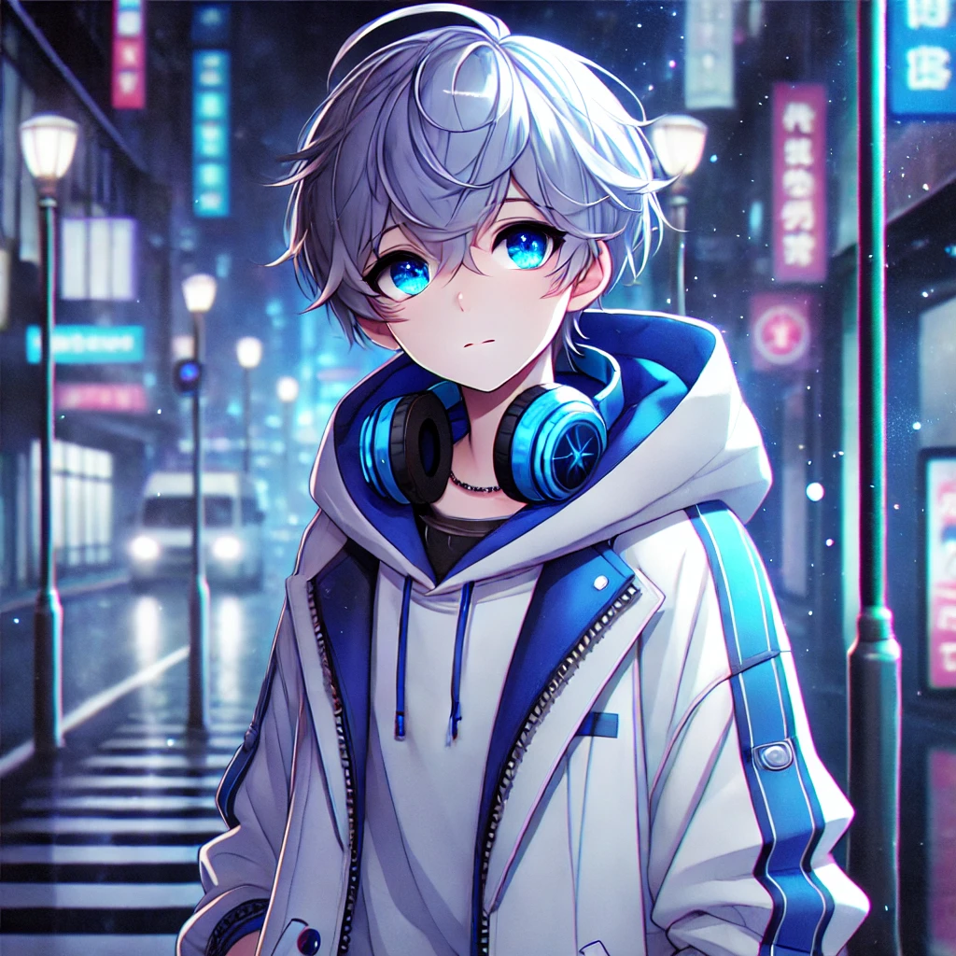
1.目標
Notes:
主角謎露憧憬著成為一個熱門的Vtuber，是一個年輕的男孩，有著凌亂的銀髮和引人注目的藍眼睛，站在夜晚的城市街道上。他穿著藍白相間的連帽夾克和黑色襯衫，脖子上戴著藍色的大耳機。背景以柔和發光的路燈和霓虹燈為特色，營造出充滿活力、大氣的城市景觀。潮濕的路面反射出彩色的燈光，增強了場景的深度和情緒。

Slide 3
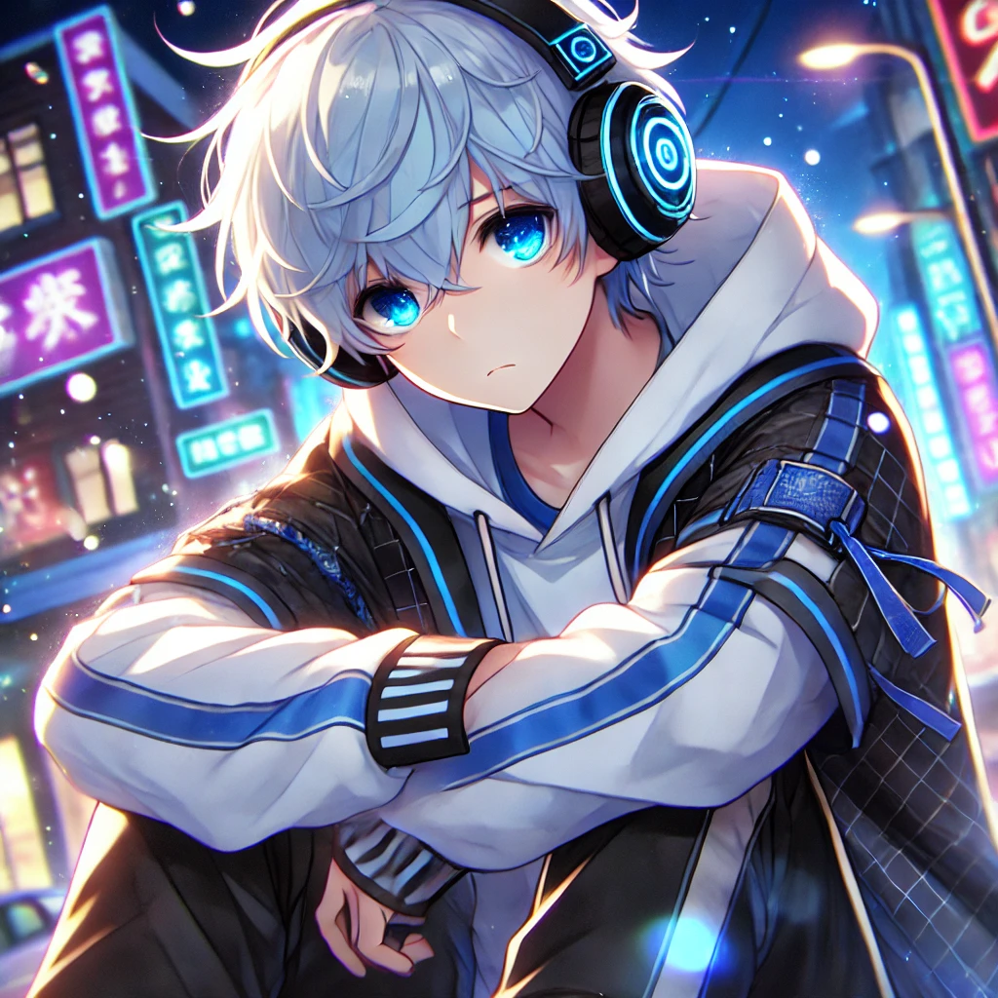
2.阻礙
Notes:
主角謎露因為自己的個性內性而對未來感到焦慮，有著蓬亂的淺藍色頭髮和明亮的藍色眼睛，坐在夜晚的城市背景下。他穿著一件帶帽的白色運動衫，裡面穿著一件藍色點綴的黑色夾克，耳朵上戴著大耳機。色彩繽紛的霓虹燈和柔和的發光燈光照亮了整個場景，營造出充滿活力的城市氛圍。人物表情沉思，在熱鬧的環境中增強了內省的情緒。

Slide 4
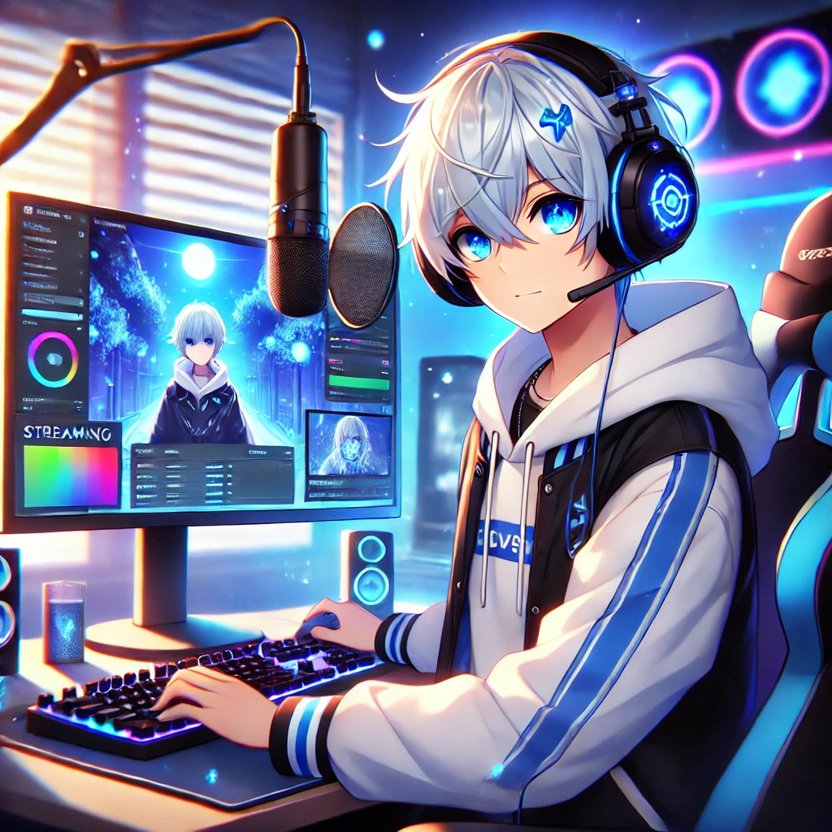
3.努力

Slide 5
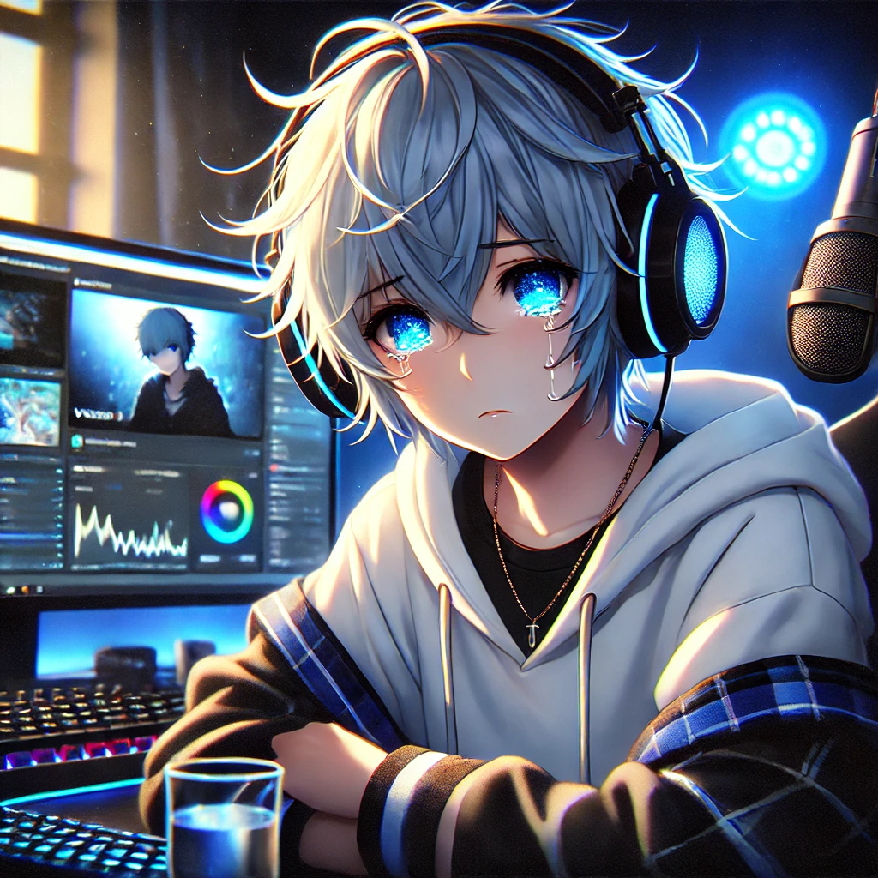
4.結果
Notes:
謎露坐在遊戲環境中的辦公桌旁，因為自己沒什麼人氣感到非常傷心，他一頭銀色凌亂的頭髮，一雙引人注目的藍眼睛，眼睛閃閃發光。他們穿著白色連帽衫和黑色襯衫，袖子上有格子圖案。大型發光耳機戴在頭上，麥克風位於附近。他們面前放著一杯水。在後面，多個顯示器顯示圖形和頭像，由柔和的藍色環境光線照亮。這個場景傳達了焦點和情感的融合。

Slide 6

5.意外
Notes:
謎露接受朋友的幫助來讓自己能懂得更多Vtuber的技巧，一名年輕的男性遊戲玩家，有著尖尖的藍色頭髮和明亮的藍眼睛，坐在遊戲設定中，穿著黑白連帽衫和耳機。他臉上露出喜悅的表情，全神貫注地看著面前的螢幕。在背景中，幾位戴著耳機歡呼的朋友正在慶祝，其中一人做出了和平的手勢。場面生氣勃勃，藍色燈光照射，營造出熱鬧、充滿活力的氣氛。

Slide 7
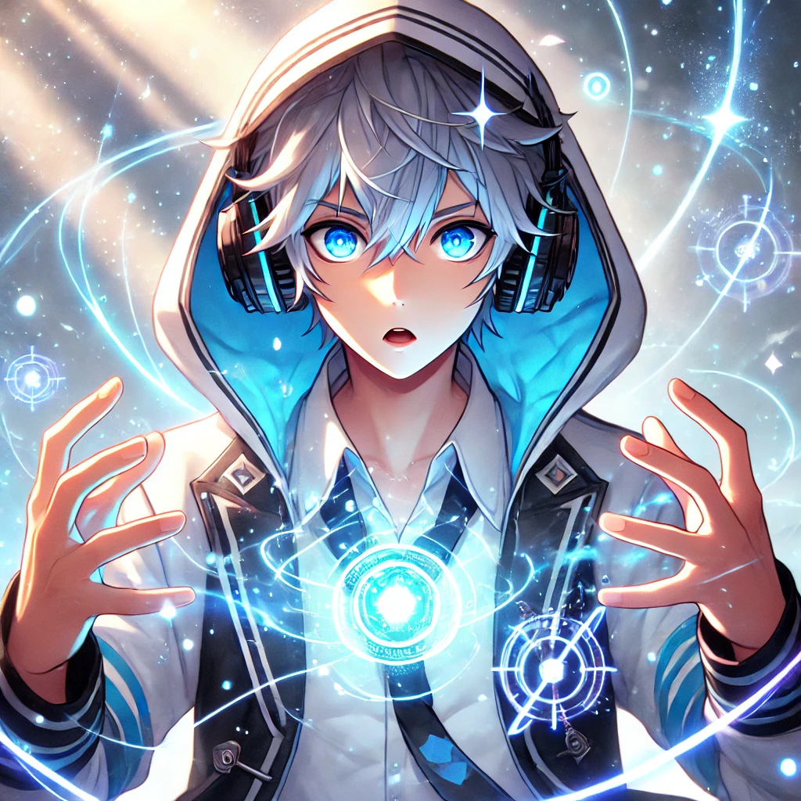
6.轉彎
Notes:
謎露因為累積更多粉絲而覺醒了神奇力量，一個年輕的動漫風格男孩，留著銀色的短髮和明亮的藍色眼睛，穿著淺藍色襯裡的連帽衫和耳機。他表情驚訝，雙手舉起，周圍環繞著發光、旋轉的藍色能量和數字符號。一個發光的球體位於他的胸口中央，發出光芒，增強了場景的神奇氛圍。背景具有柔和、空靈的光芒，營造出未來感。

Slide 8
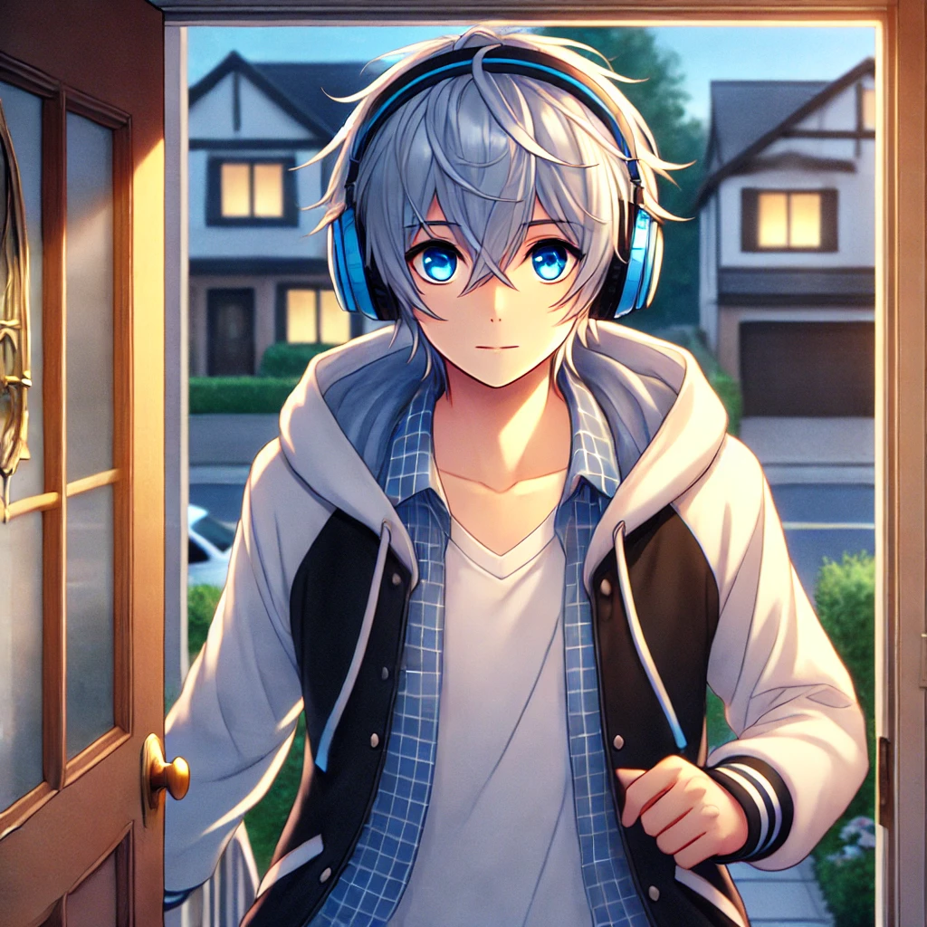
7. 結局
Notes:
謎露成功覺醒神秘力量後打算繼續探索著網路這個神奇的世界，一個年輕的男性角色站在門口，有著淺藍色的短髮和明亮的藍色眼睛，戴著大耳機。他穿著休閒的白色T恤和黑白拉鍊夾克，裡面是藍色格子襯衫。背景顯示了一條郊區街道，街道上有兩棟房屋，被柔和的夜光照亮。這個角色顯得友善和平易近人，走出去時還帶著淺淺的微笑。

